Slide 1
Demo chương trình
Thực hiện bởi: Phạm Lê Thanh Nhiệt 21051451

Slide 2
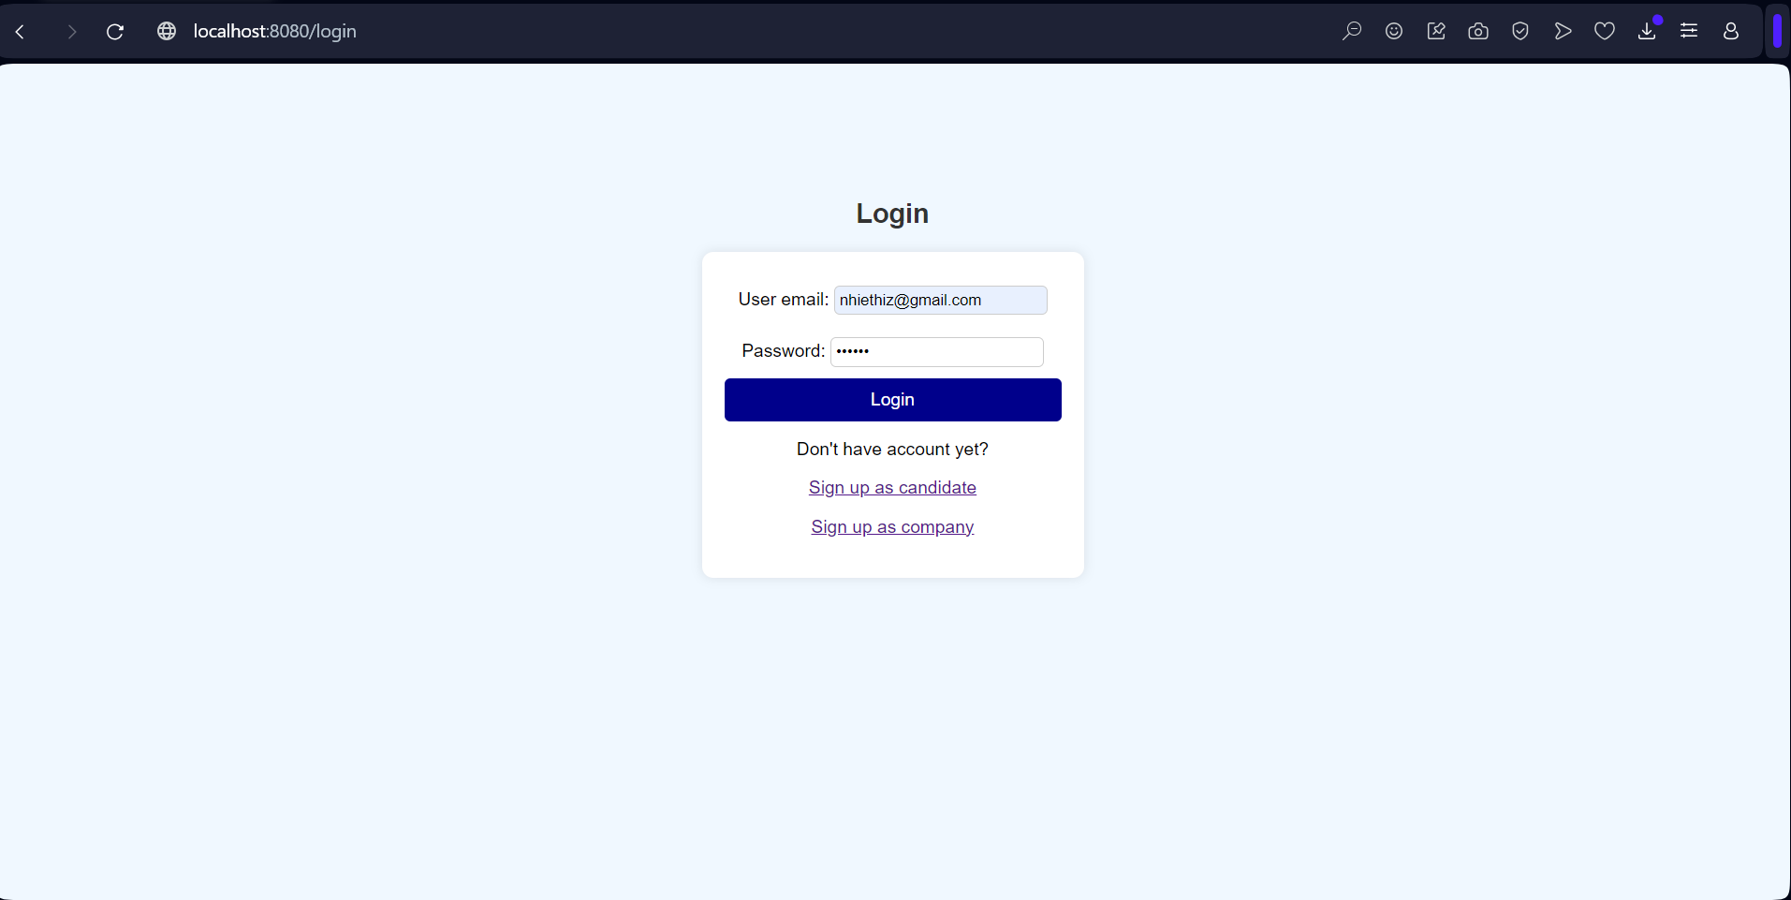
1. Đăng nhập

Slide 3
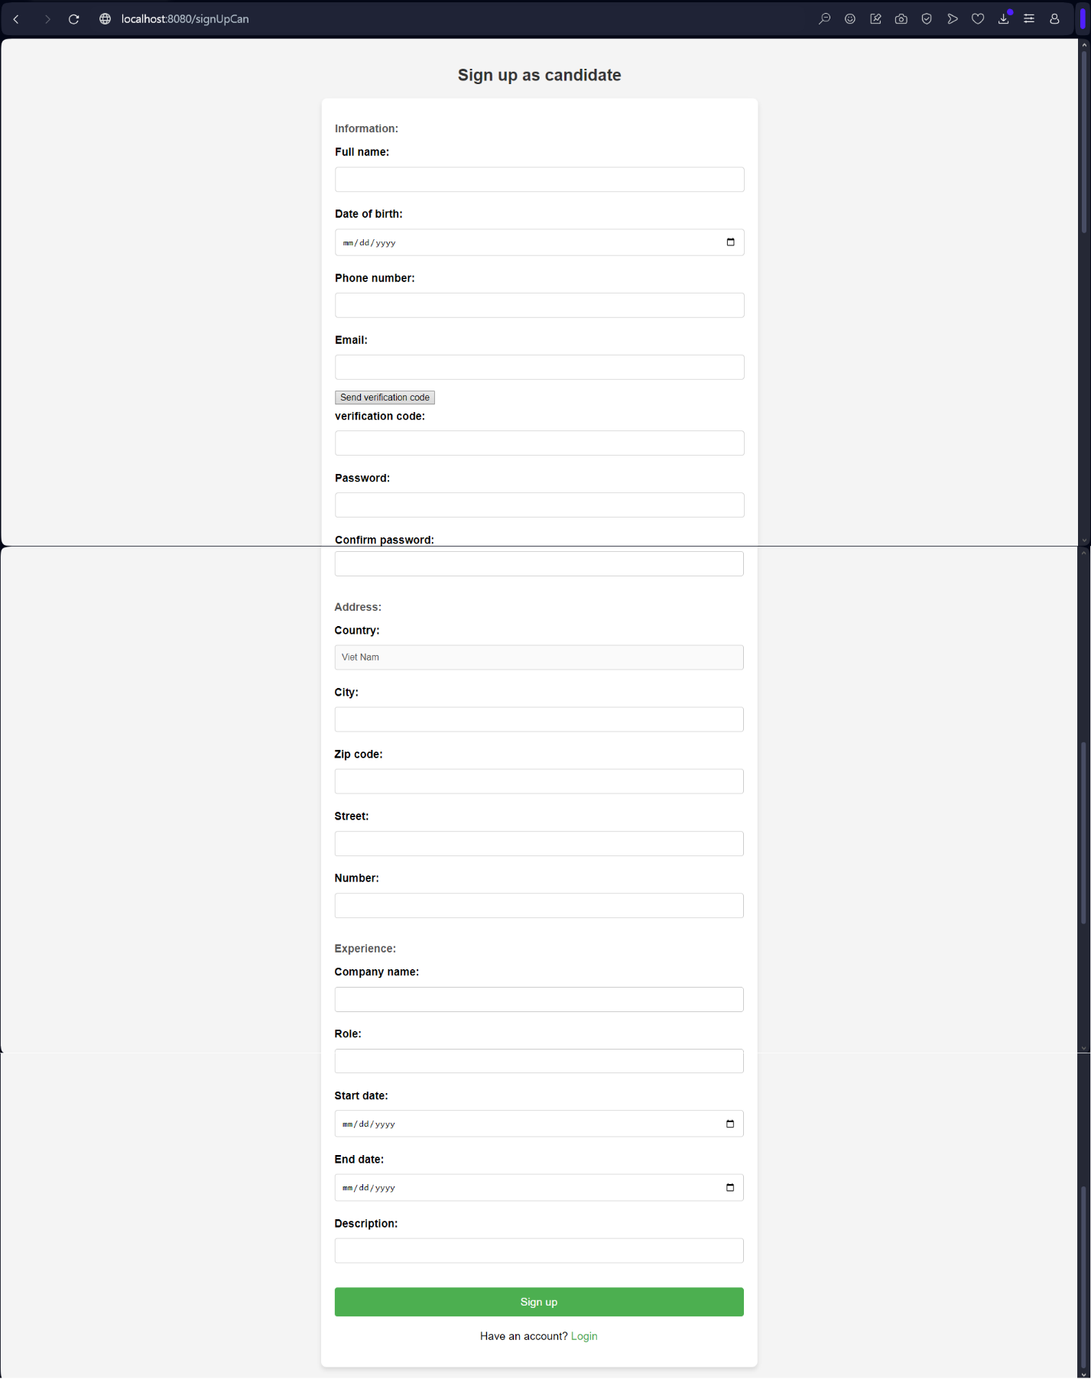
2.1 Đăng ký với tư cách ứng viên
2. Đăng ký

Slide 4
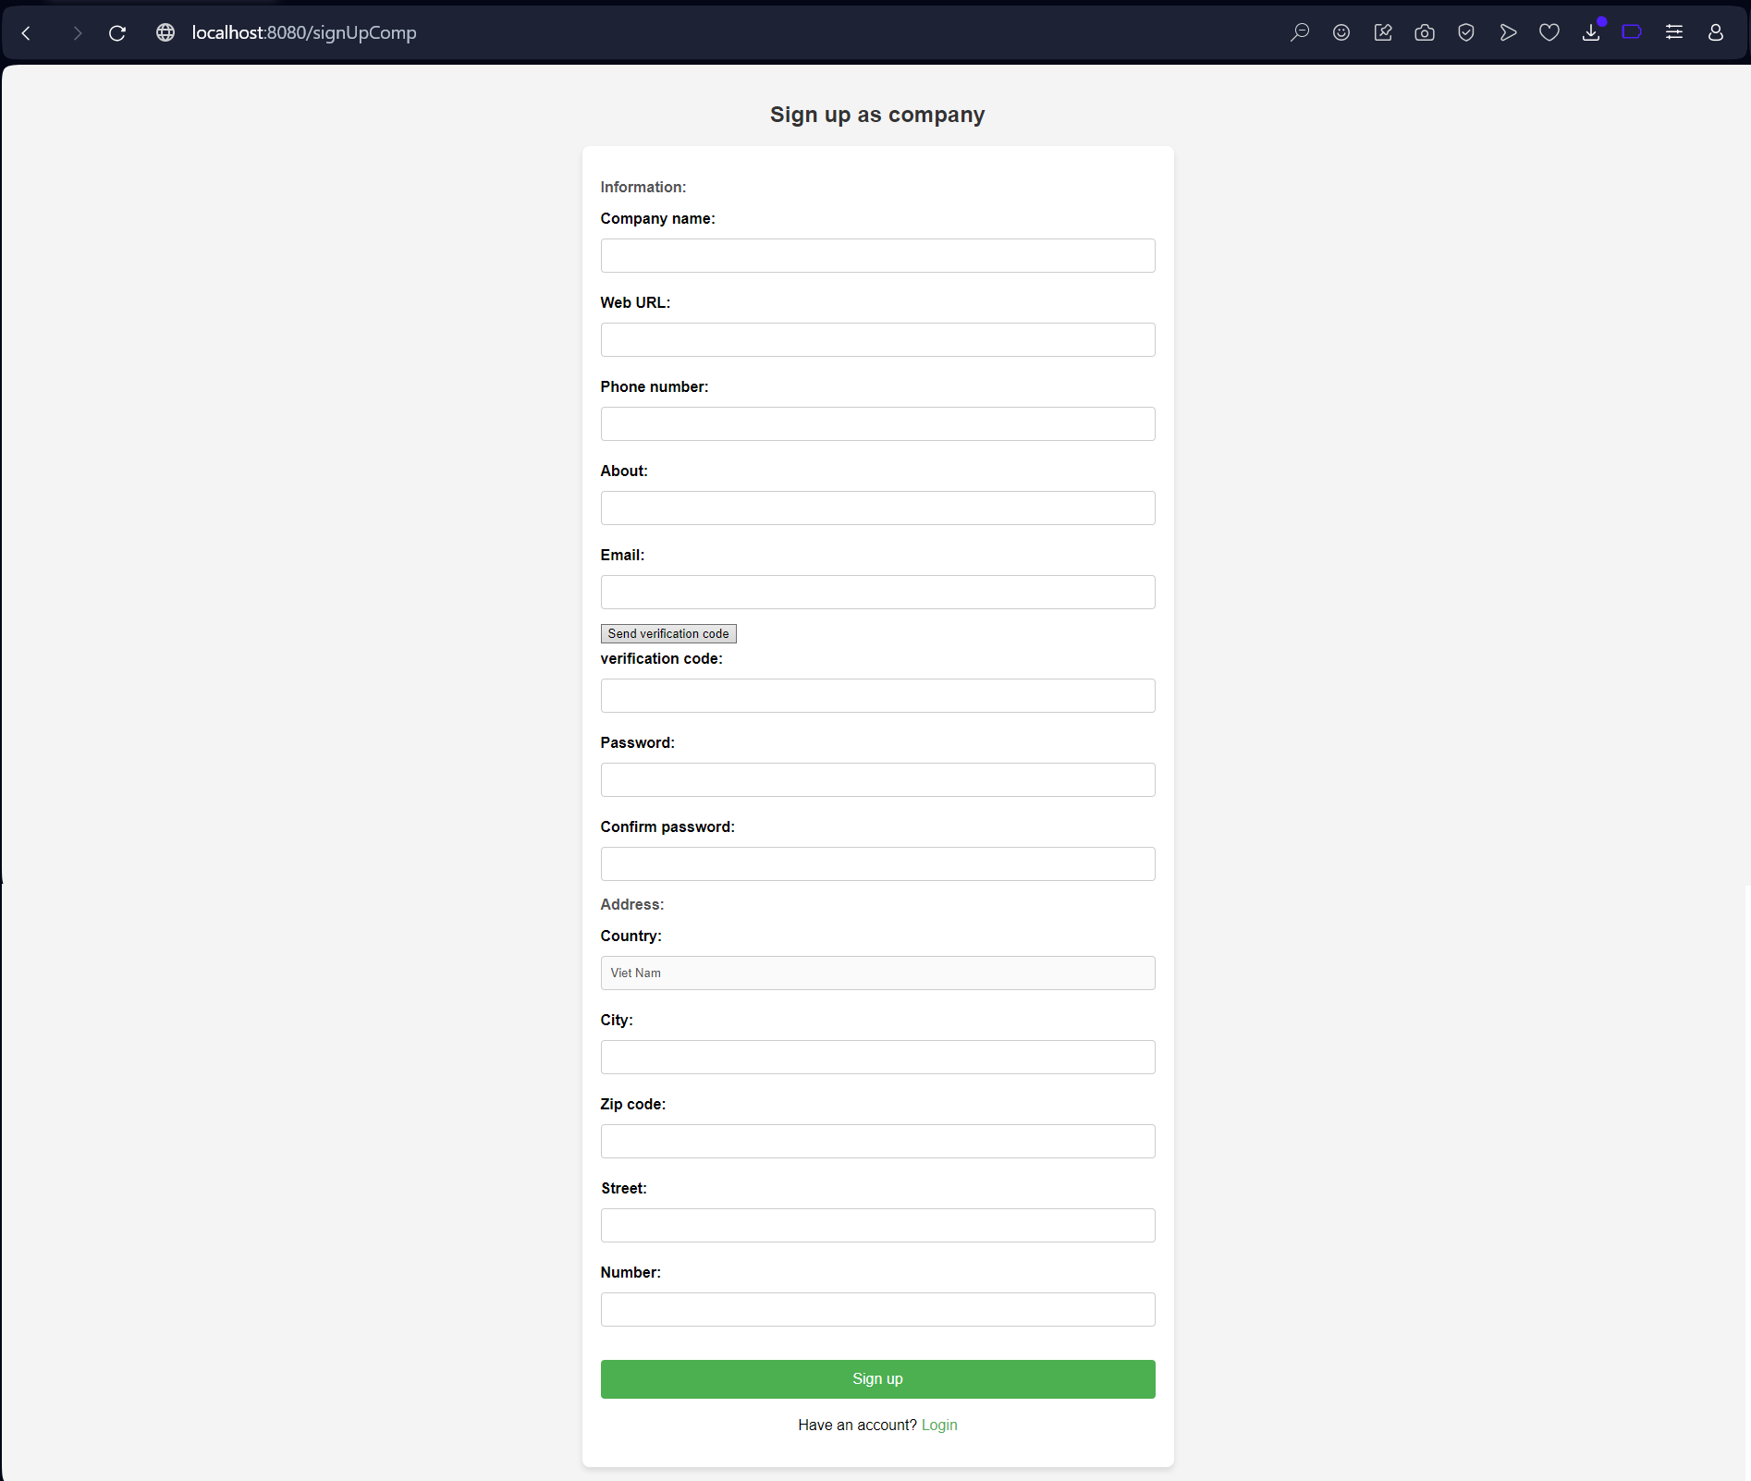
2.1 Đăng ký với tư cách công ty
2. Đăng ký

Slide 5
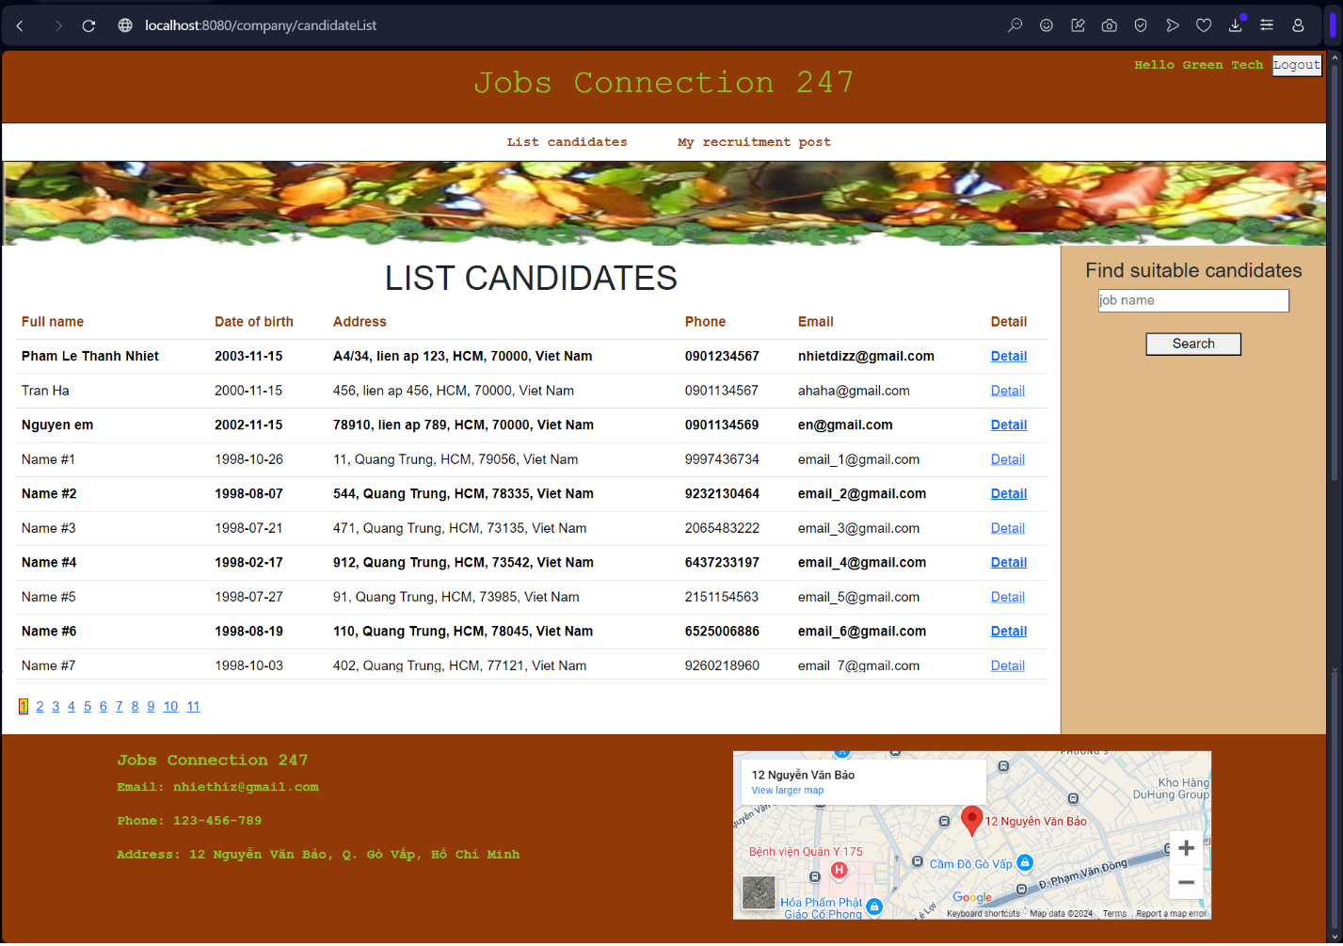
3. Đăng nhập với tư cách công ty
3.1. Danh sách ứng viên

Slide 6
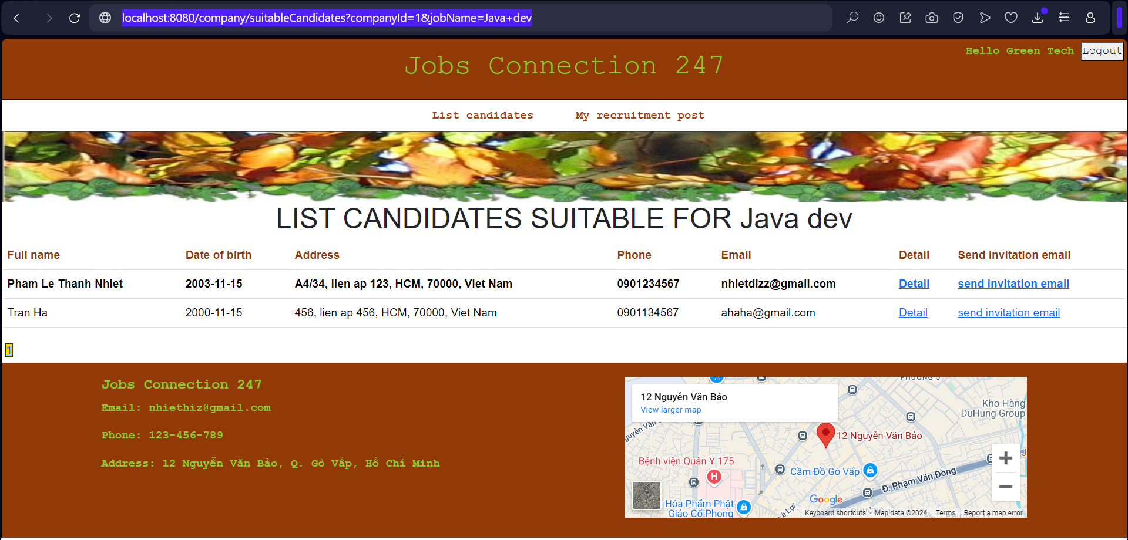
3. Đăng nhập với tư cách công ty
3.2. Tìm ứng viên phù hợp với công việc của công ty

Slide 7
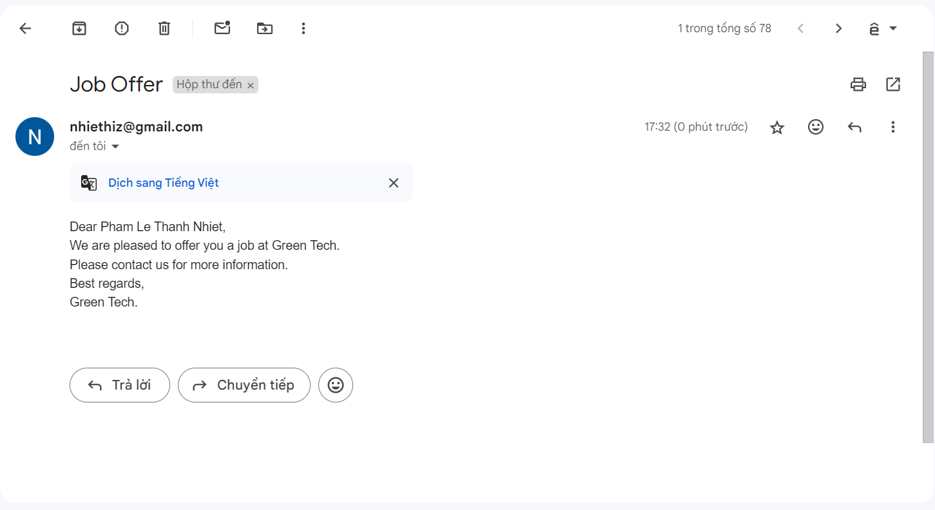
3. Đăng nhập với tư cách công ty
3.3. Sau khi click “send invitation email”, tin nhắn sẽ tự tạo và gửi về email ứng viên

Slide 8
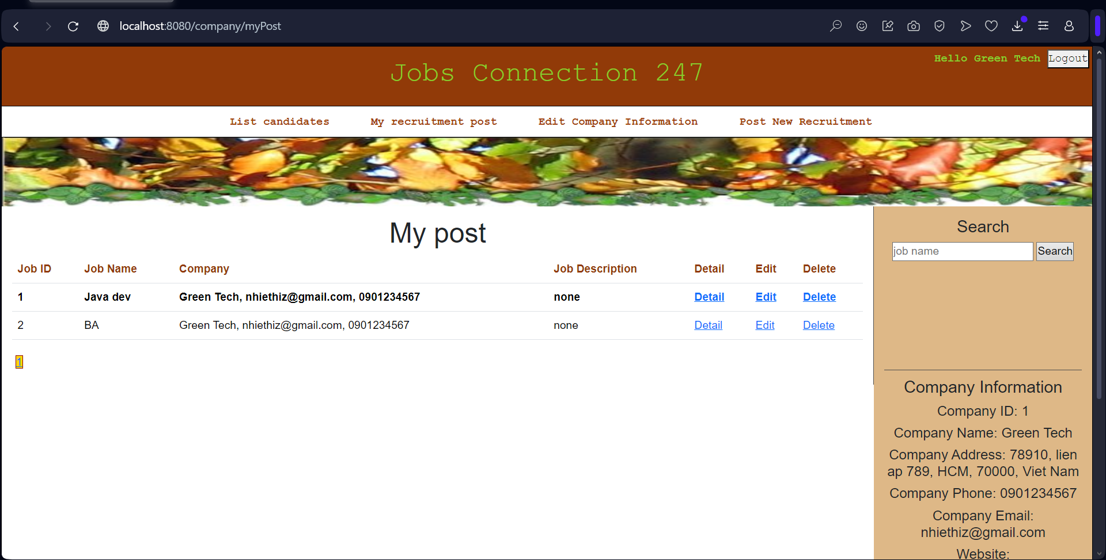
3. Đăng nhập với tư cách công ty
3.4. Trang chứa tin tuyển dụng của công ty

Slide 9
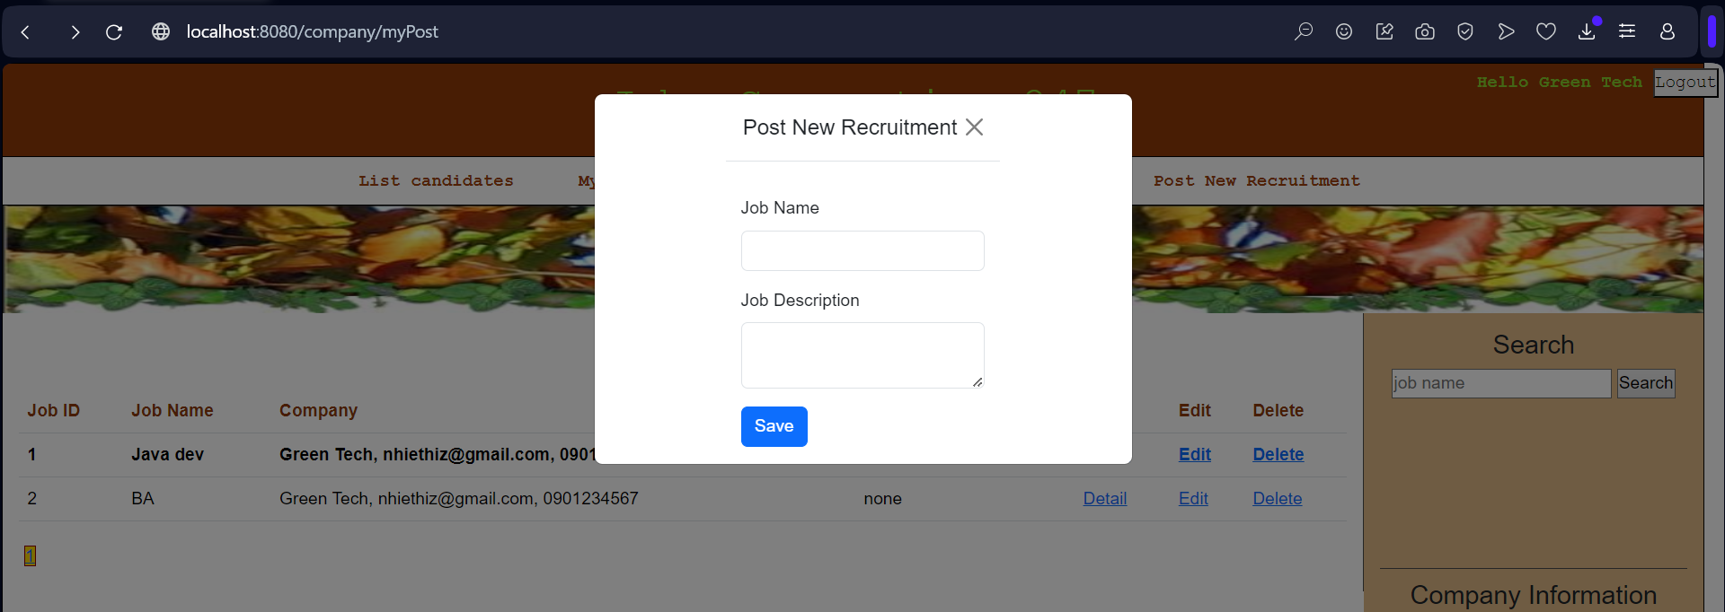
3. Đăng nhập với tư cách công ty
3.5. Thêm tin tuyển dụng/công việc mới

Slide 10
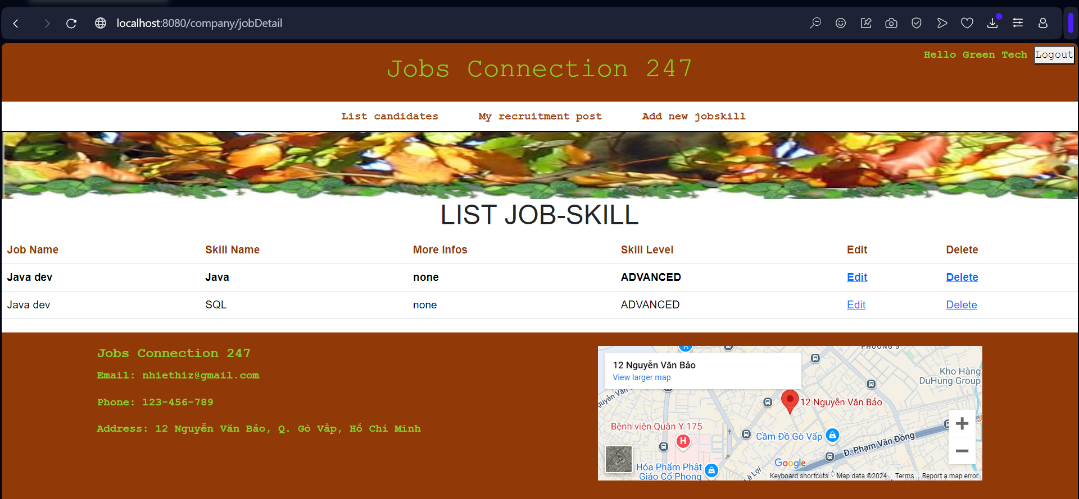
3. Đăng nhập với tư cách công ty
3.6. Trang quản lý kĩ năng yêu cầu cho công việc cụ thể của công ty

Slide 11
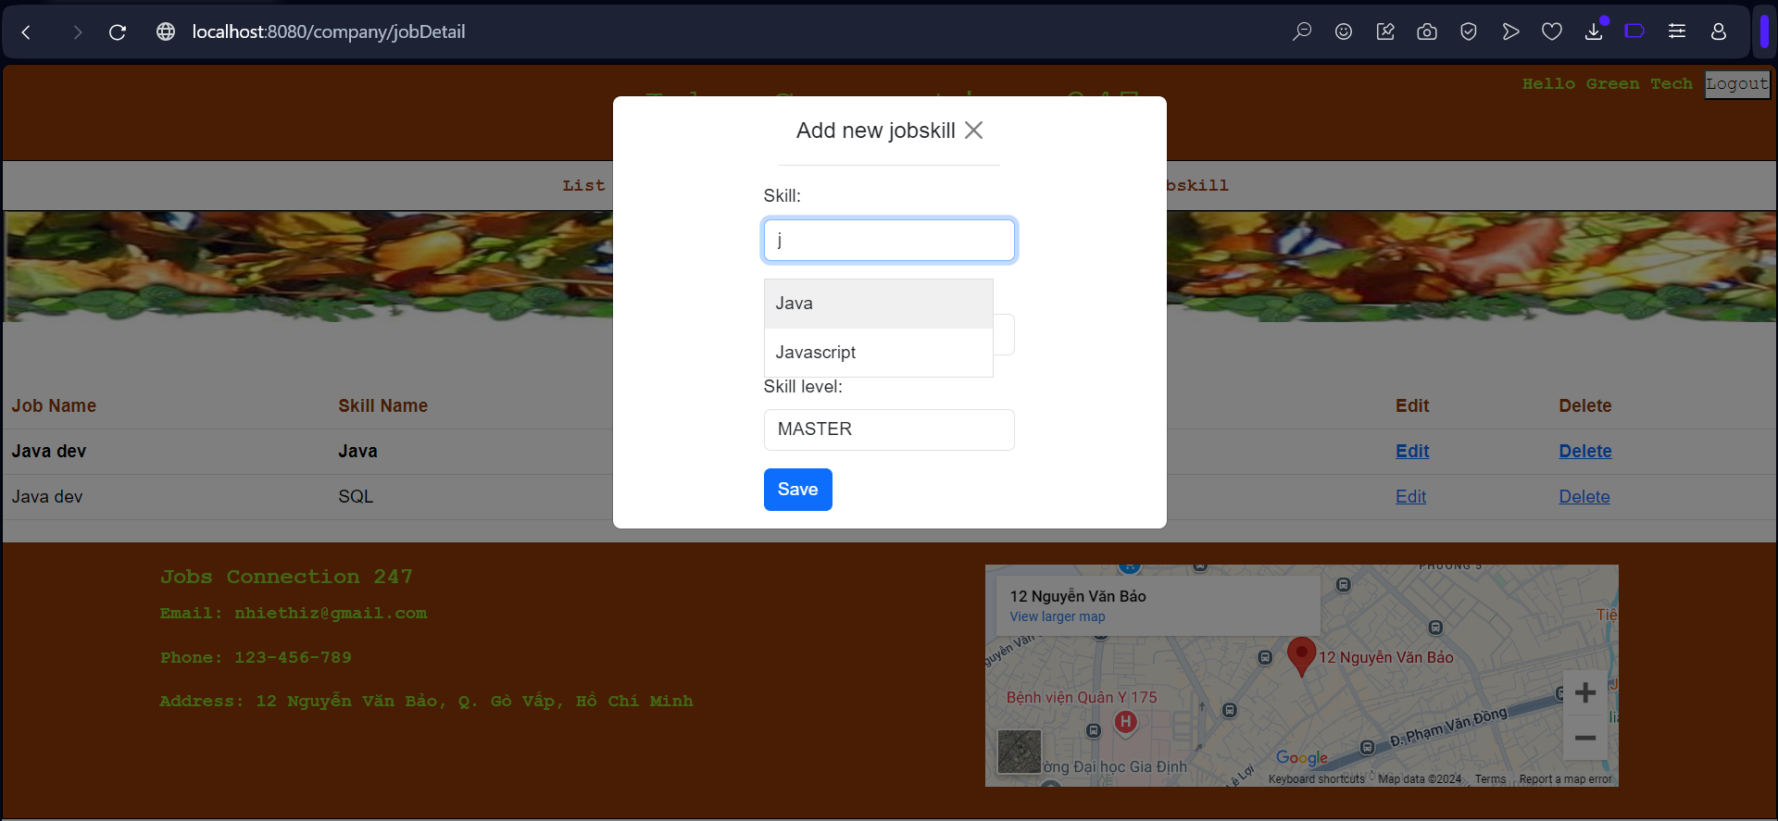
3. Đăng nhập với tư cách công ty
3.7. Thêm một kĩ năng yêu cầu cho công việc

Slide 12
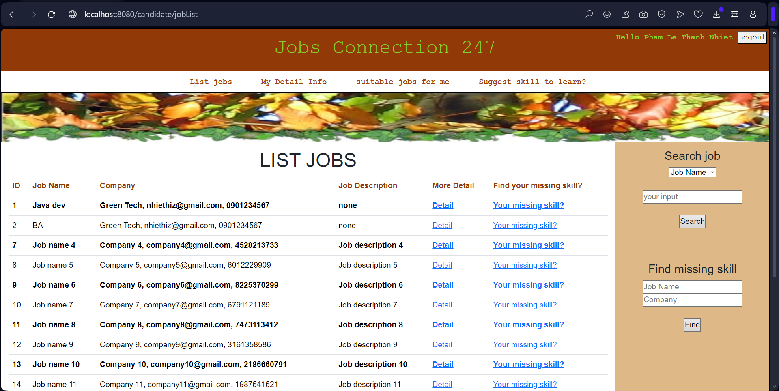
4. Đăng nhập với tư cách ứng viên
4.1. Danh sách công việc – tin tuyển dụng

Slide 13
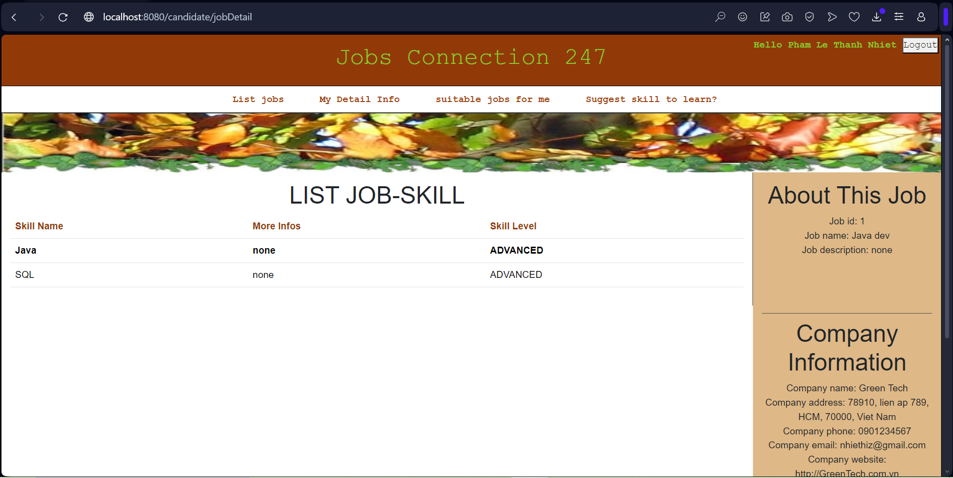
4. Đăng nhập với tư cách ứng viên
4.2. Thông tin chi tiết của công việc đó

Slide 14
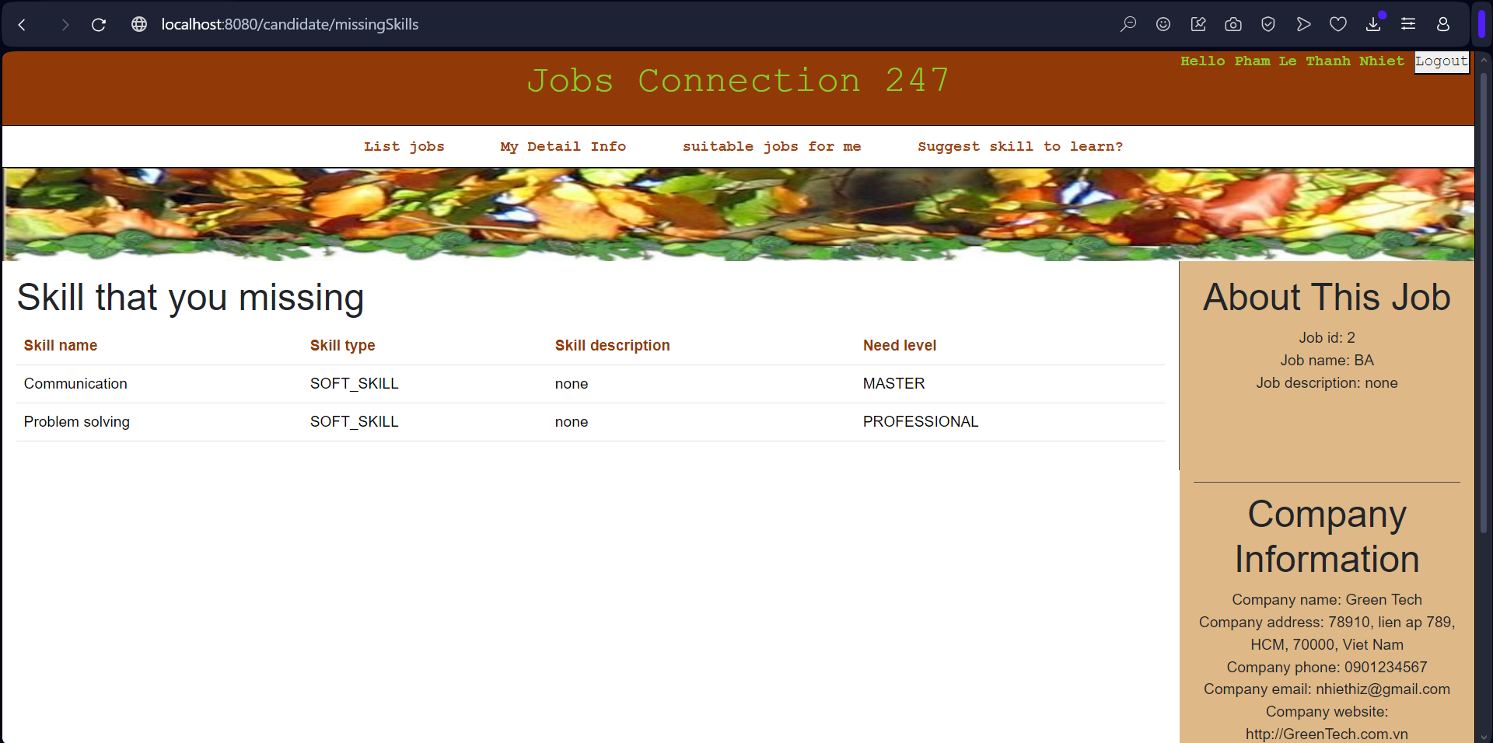
4. Đăng nhập với tư cách ứng viên
4.3. Kĩ năng còn thiếu của ứng viên với một công việc cụ thể

Slide 15
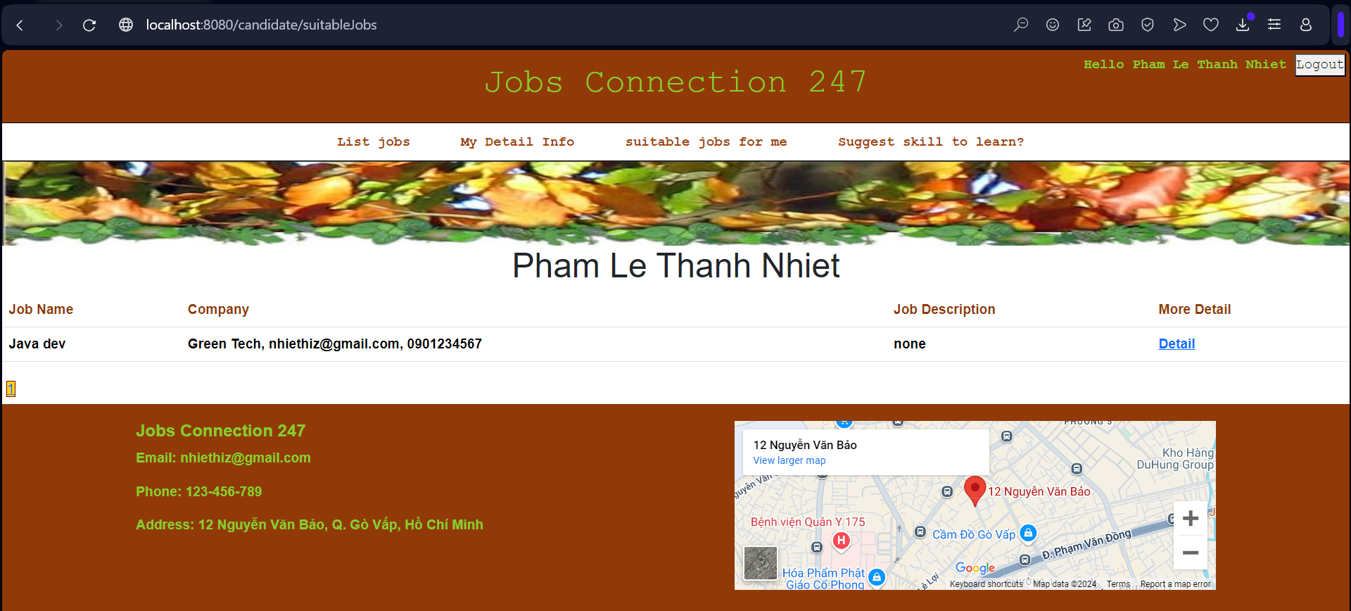
4. Đăng nhập với tư cách ứng viên
4.4. Các công việc phù hợp với ứng viên

Slide 16
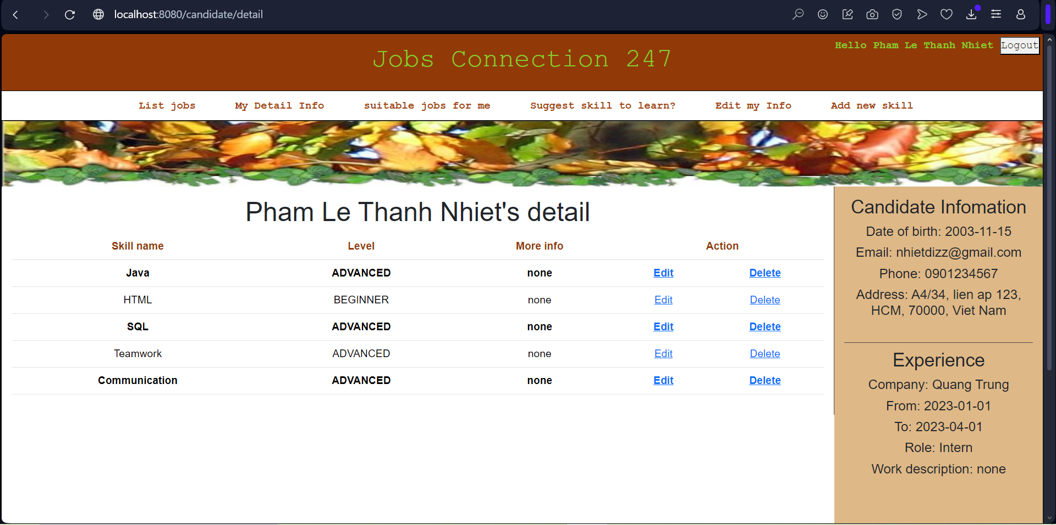
4. Đăng nhập với tư cách ứng viên
4.4. Thông tin chi tiết của ứng viên

